Slide 1
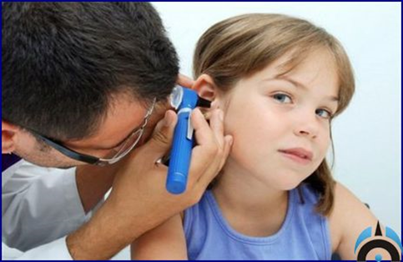
Влияние шума на здоровье населения
Лекция 4
Преподаватель Чугунова Н.А.

Slide 2
План
Физические основы шума.
Характеристика источников шума.
Биологическое действие шума.
Профилактика неблагоприятного действия шума

Slide 3
Шум — беспорядочное сочетание различных
по силе и частоте звуков.
Звук - волнообразное движение в
упругой среде
Звук характеризуется уровнем звукового давления, измеряемым в децибелах, и частотой колебаний, выражаемой в герцах
(Гц — 1 колебание в секунду).
(уровень громкости с частотой 1000 Гц, равен силе звукового давления 1 децибел (дБ)

Slide 4
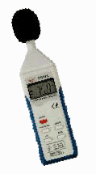
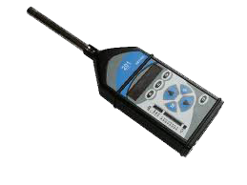
Шумомеры

Slide 5
Норма в жилых помещениях:
7⁰⁰-23⁰⁰ – не более 40 дБ
23⁰⁰-7⁰⁰ – не более 30 дБ
в ЛПУ:
25 – 45 дБ
Разговорная речь - 45 – 60
Шум уличного движения –80
Шум ремонтных работ – 100
Шум леса от 10 до 24
Смертельный уровень шума, звук взрыва — 200 децибел (дБ).

Slide 6
Потенциально вредные шумы
К ухудшению слуха может привести длительное шумовое воздействие более 85 децибел.
- Трасса с большим движением: 85 децибел
- Шум от ресторана или кафе: 85 децибел
- Музыкальный плеер на средней громкости: 110 децибел
- Снегоход: 110 децибел
- Сирена скорой помощи: 120 децибел
- Рок-концерт: 120 децибел
- Громкие музыкальные игрушки: 125 децибел
- Фейерверки и петарды: 135 децибел
- Дрель: 140 децибел

Slide 7
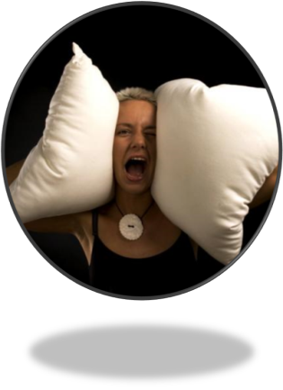
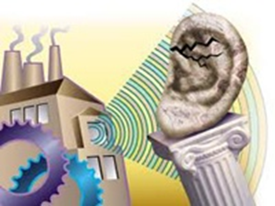
Воздействие шума на человека
Шум приводит к снижению внимания и увеличению
ошибок при выполнении различных видов работ.
Шум замедляет реакцию человека
Уровень шума 70-90 децибел (дБ) длительное время может привести к заболеваниям ЦНС, нарушения сердечного ритма и глубины дыхания, бессонница, тахикардия, повышение АД, ухудшение работоспособности, хроническое утомление, снижение сопротивляемости организма, гипертония, атеросклероз, ИБС
У горожан слух снижается к 25 годам (на селе – к 75 г.).
Длительное воздействие шума более 100 децибел (дБ) приводит к существенному снижению слуха вплоть до полной глухоты
(длительное шумовое воздействие на слуховой
аппарат приводит к перфорации (разрыву)
барабанной перепонки)

Slide 8
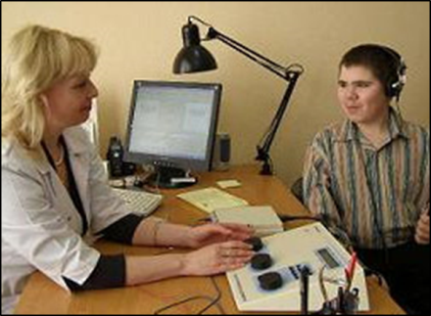
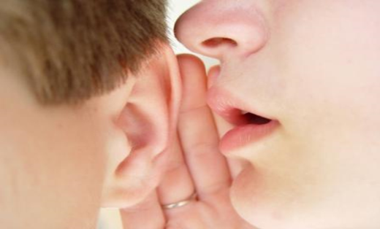
Под влиянием шума возникают явления утомление слуха и ослабления слуха. Эти явления с прекращением шума быстро проходят. Если переутомление слуха повторяется систематически в течение длительного срока, то развивается тугоухость.
Диагностический метод выявления снижения слуха - исследование функции слухового анализатора с помощью тональной аудиометрии.
Аудиометрия – измерение остроты слуха,- производится с помощью специального электроакустического аппарата – аудиометра.

Slide 9
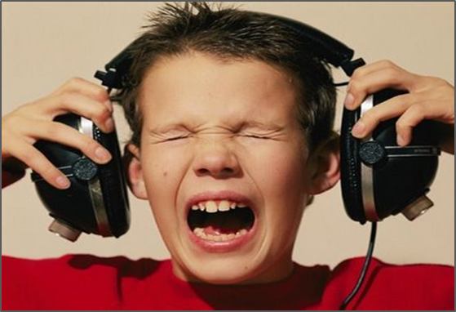
Профилактика неблагоприятного действия шума:
• не увеличивать громкость звука в наушниках плеера, чтобы заглушить внешний шум (в метро или на улице). При этом увеличивается и электромагнитное излучение на мозг от динамика наушника; • в шумном месте, для защиты органов слуха - использовать противошумные мягкие беруши, вкладыши или наушники При резких перепадах давления (в самолёте) - использовать специальные беруши с микроотверстиями;

Slide 10
• в помещениях применять шумоизолирующие экологичные материалы для снижения шума; • при подводном погружении, чтобы не произошёл разрыв барабанной перепонки - проводить продувание ушей зажав нос или глотательным движением).
Сразу после дайвинга - нельзя на самолёт.
Баротравмы: шум и звон в ушах, снижение слуха, боль в ухе, тошнота и головокружение,
в тяжёлых случаях - потеря сознания.
• отдыхать в тишине.

Slide 11
У людей, живущих рядом с аэропортом, шоссе или железнодорожной станцией, часто накапливаются жировые отложения в области талии. Из-за этого у них может развиться абдоминальное ожирение. Шум - физиологический стрессор, который повышает в организме уровни кортизола (гормона стресса). Высокие уровни данного гормона связаны с большим количеством абдоминального жира.

Slide 12
Шумовая атака" на человека происходит практически постоянно.
Ночной шум врачи считают довольно опасным для организма.
Если шум по ночам воздействует на человека постоянно, то одним из первых симптомов возникает раздражительность, общая слабость, усталость, "разбитое" состояние. Постоянный шум по ночам может спровоцировать возникновение нервных и психических расстройств.

Slide 13
Губительно влияет ночной шум на сердечно-сосудистую систему, которая реагирует на такой раздражитель скачками давления. Опасны, по громкие звуки, возникающие внезапно в те моменты, когда человек пытается уснуть либо пробуждается.
Негативно сказывается ночной шум на детском здоровье - дети очень уязвимы перед шумом, нежели взрослые люди.

